Slide 1
신경망 기초
Biological Neural Network
Artificial Neural Network
Activation Function
Single-Layer Perceptron
Multiple Layer Perceptron
Single-Layer Perceptronn 학습

Slide 2
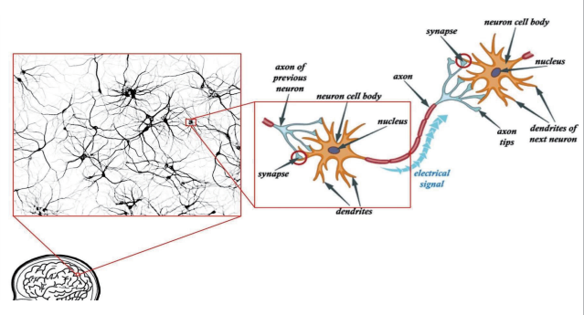
생물학적 신경망(biological neural network)
뇌는 수많은 뉴런(neuron)이 시냅스(synapse)를 통하여 네트워크를 구성
뉴런은 외부자극을 받아서 반응하는 기능을 담당

Slide 3
생물학적 신경망(biological neural network)
뉴런(Neuron)
생물체들이 외부자극을 받아들이고 반응하는 신경계를 구성하는 신경세포
인접한 다른 뉴런과 신경접합부(Synapse)를 통해 신호를 주고 받음으로써 다양한 정보를 받아들이고, 저장하고 계산하는 기능을 함
뉴런의 구조
수상돌기(dendrite) : 신경세포가 신호를 받아들이는 가지
세포체(soma, cell body): 신경세포의 중심부로 세포핵(nucleus) 을 가짐, 수상돌기로 들어온 신호를 합하여 값이 크면 ‘활동전위(action potential)’가 생겨 다음 신경세포에 전달되는 신호가 강해짐
축삭(axon) : 세포체로부터 아주 길게 뻗어나가는 부분으로 수상돌기와 세포체를 거쳐 전달된 신호를 다른 신경세포에 전달하는 부분
시냅스(synapse) : 인접한 두 신경 세포가 연접하면서 만드는 구조, 전기적인 신호로 전달된 신호는 신경전달물질이라는 화학적 신호로 바뀌어 시냅스를 통과
생물학적 신경망(biological neural network)
인간의 신경계에서 약 860 억 개의 뉴런이 발견되며 시냅스와 연결되어 네트워크(neural network)를 구성

Slide 4
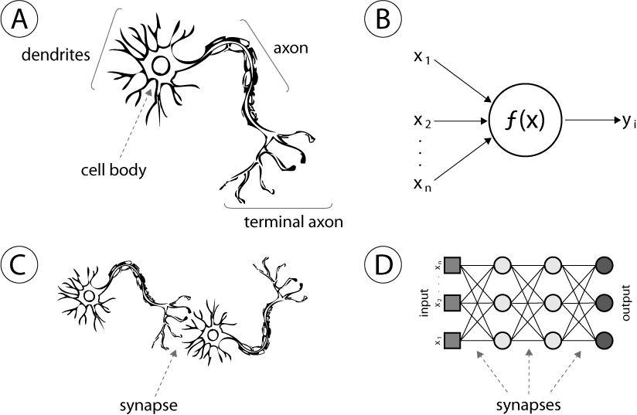
인공신경망(artificial neural network)
생물학적 신경 시스템이 정보를 처리하는 기능을 모방하여 인공적으로 구축한 신경망
(B) 신경세포를 노드로 표현
dendrite를 입력값 x₁ .. x_{n}으로 표현
cell body의 기능을 활성화함수 f(x)로 표현
axon 출력을 y₁ 으로 표현
(D) 인공신경망 구조
신경세포사이의 연결부인 시냅스의 연결강도를 인공신경망의 노드들의 연결선으로 표현
연결강도가 클수록 이전 층에서의 입력값에 더 큰 영향을 줌
https://medium.com/@ivanliljeqvist/the-essence-of-artificial-neural-networks-5de300c995d6

Slide 5
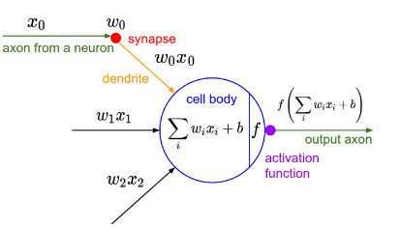

인공신경망(artificial neural network)
이전 뉴런의 신호는 입력 $x$ 와 시냅스의 연결강도 $w$ 를 곱하여 모든 뉴런들의 신호를 합한 후 활성화 함수를 적용한 결과를 출력
https://cs231n.github.io/neural-networks-1/

Slide 6
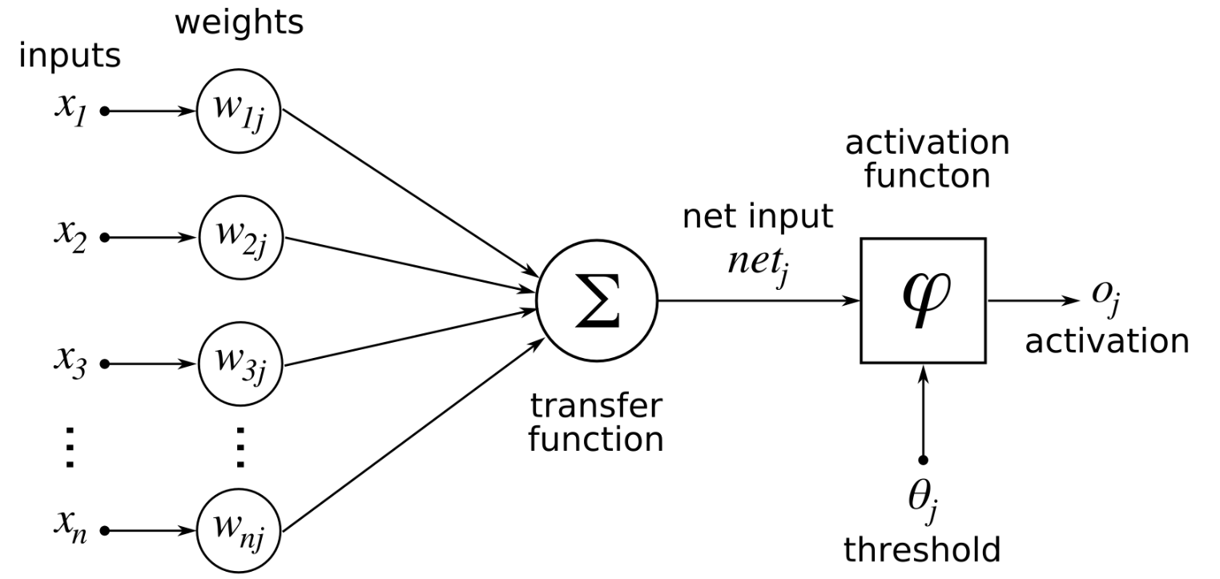

인공신경망(artificial neural network)
Perception(퍼셉트론)
초기 형태의 인공 신경망
다수의 입력으로부터 하나의 결과를 내보내는 알고리즘
뉴런에서 전달 받은 신호의 총합이 임계값 θ를 넘을 때만 1을 출력
transfer function (전달함수) : 입력 노드들의 입력값(x_{i})과 연결강도(가중치, w_{j})를 곱하여 합을 구하는 함수(weighted sum)
activation function(활성 함수) : 임계값에 따라 활성화 여부를 결정하는 함수

Slide 7
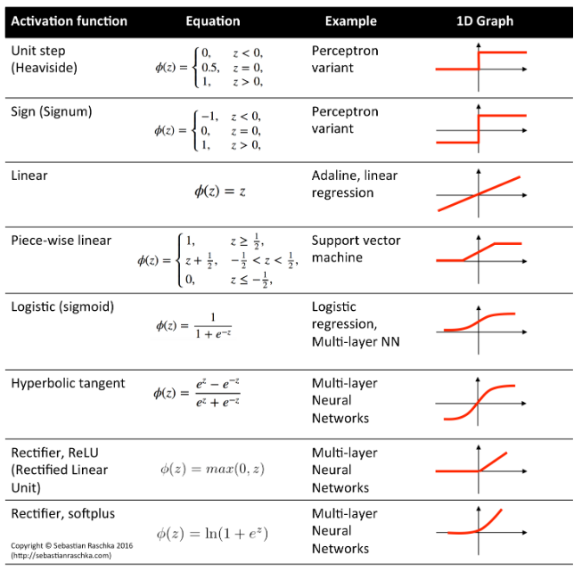
활성함수(activation function)
Unit step : 전달받은 값 z가 음수이면 0,
0이면 0.5, 양수이면 1로 출력
Logistic(sigmoid) : 전달받은 값 z를 비선형 함수인 시스모이드를 적용하여 0~1 출력, z값이 크거나 작을 때 출력에 영향을 덜 줄 수 있는 함수
ReLU : 전달받은 값 z를 직선조합으로 비선형을 표현, (0~z) 출력, 딥러닝에서 주로 사용

Slide 8
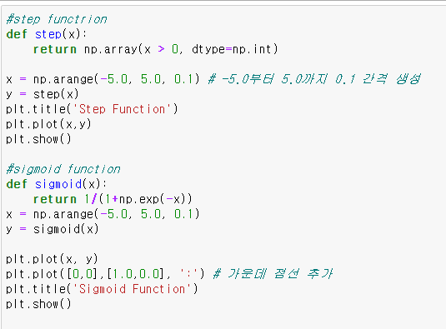
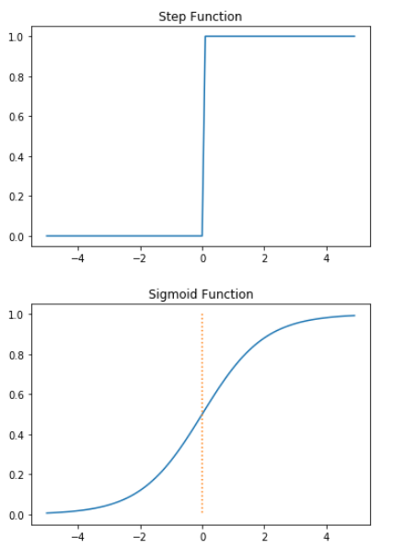
활성함수(activation function)
step, sigmoid 함수 구현 및 그래프 출력

Slide 9






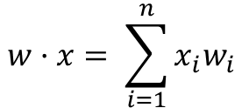

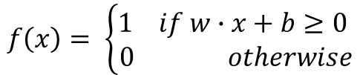
Single-Layer Perceptron
단층 퍼셉트론(Single-Layer Perceptron)
입력단계(layer)와 출력단계로 구성된 퍼셉트론
입력층(input layer)과 출력층(output layer)으로 구성
입력벡터를 두 부류(0 또는 1)로 분류하는 이진 선형 분류기
$$x_{1}$$
$$w_{1}$$
$$w·x= \sum_{i=1}^{n}{x_{i}w_{i}}$$
$$x_{2}$$
$$f\left(x\right)= \left\{\begin{matrix}1 if w∙x+b≥0 \\ 0 otherwise\end{matrix}\right.$$
.
.
.
$$w_{2}$$
$$y$$
$$x_{n}$$
$$w_{n}$$
bias
b
Input layer
output layer

Slide 10
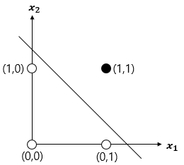
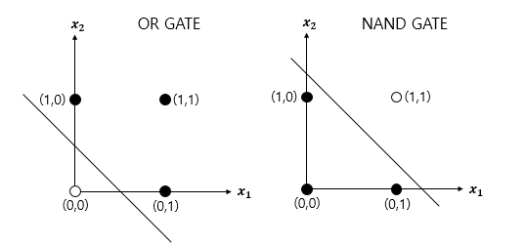
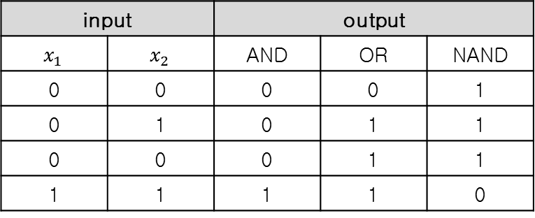
Single-Layer Perceptron
AND, NAND, OR 연산에 대한 선형 분류 처리
input |  | output
$$x_{1}$$ | $$x_{2}$$ | AND | OR | NAND
0 | 0 | 0 | 0 | 1
0 | 1 | 0 | 1 | 1
0 | 0 | 0 | 1 | 1
1 | 1 | 1 | 1 | 0
AND
OR
NAND

Slide 11






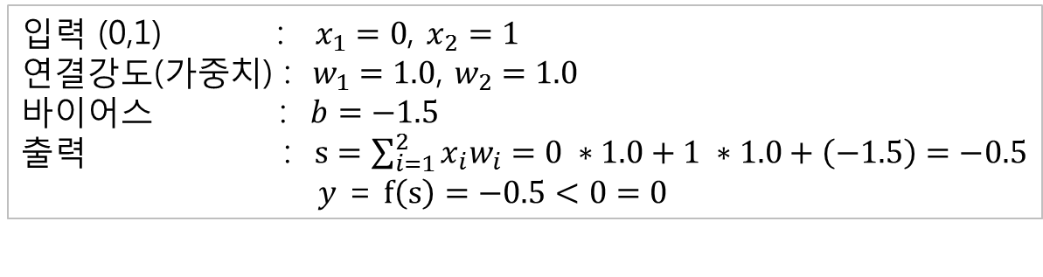

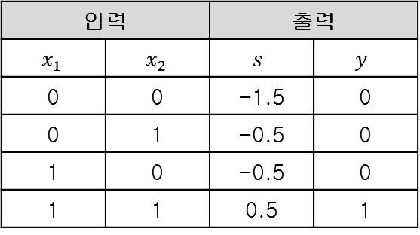
Single-Layer Perceptron 예
AND 연산을 위한 단층 퍼셉트론
입력이 1,1일 경우만 1 나머지는 0을 출력하는 선형분류
$$x_{1}$$
$$w_{1}=1.0$$
$$x_{2}$$
AND
$$w_{2}=1.0$$
$$y$$
b
$$b=−1.5$$
Input layer
output layer
입력 (0,1) : $x_{1}=0$, $x_{2}=1$
연결강도(가중치) : $w_{1}=1.0$, $w_{2}=1.0$
바이어스 : $b=−1.5$
출력 : $s=\sum_{i=1}^{2}{x_{i}w_{i}}=0 ∗1.0+1 ∗1.0+\left(−1.5\right)=−0.5$
$y$ = $f\left(s\right)=−0.5<0=0$
입력 |  | 출력
$$x_{1}$$ | $$x_{2}$$ | $$s$$ | $$y$$
0 | 0 | -1.5 | 0
0 | 1 | -0.5 | 0
1 | 0 | -0.5 | 0
1 | 1 | 0.5 | 1

Slide 12

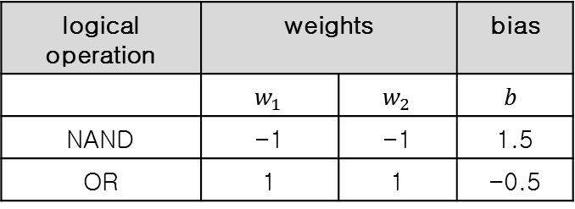
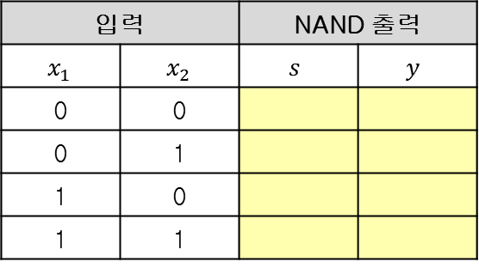
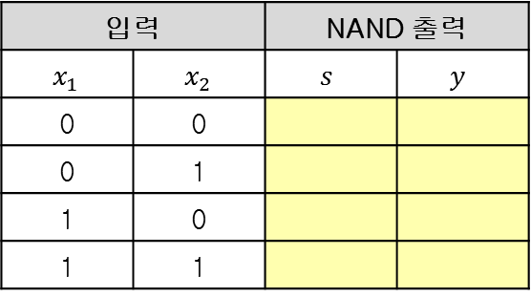
문제1. NAND, OR 연산 결과를 출력해 봅시다
수동으로 찾은 가중치와 바이어스를 이용
logical operation | weights |  | bias
 | $$w_{1}$$ | $$w_{2}$$ | $$b$$
NAND | -1 | -1 | 1.5
OR | 1 | 1 | -0.5
입력 |  | NAND 출력
$$x_{1}$$ | $$x_{2}$$ | $$s$$ | $$y$$
0 | 0
0 | 1
1 | 0
1 | 1
입력 |  | NAND 출력
$$x_{1}$$ | $$x_{2}$$ | $$s$$ | $$y$$
0 | 0
0 | 1
1 | 0
1 | 1

Slide 13
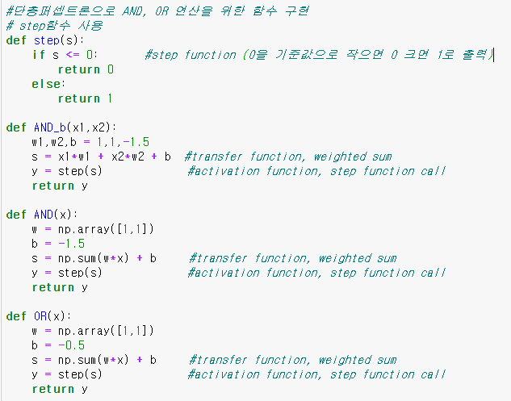
Single-Layer Perceptron
AND, OR 함수 구현

Slide 14
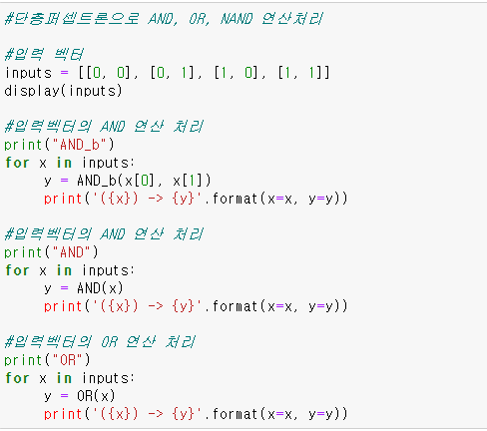
Single-Layer Perceptron
AND, OR 연산처리

Slide 15
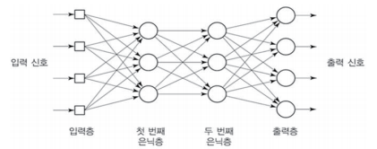
Multiple Layer Perceptron
다층 퍼셉트론(MultiLayer Perceptron, MLP) :
은닉층(hidden layer)을 두어 여러 층으로 구성된 퍼셉트론
입력층으로부터 입력된 신호는 계산되어 첫번째 은닉층의 출력으로 나가고 두번째 은닉층의 입력 값이 되어 계산되고 출력층으로 신호가 전달
심층 신경망(Deep Neural Network, DNN)
: 복잡한 문제를 해결하기 위해 은닉층을 여러 개 사용
비선형 분류기

Slide 16
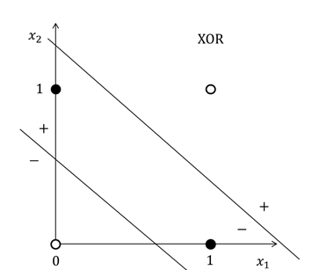
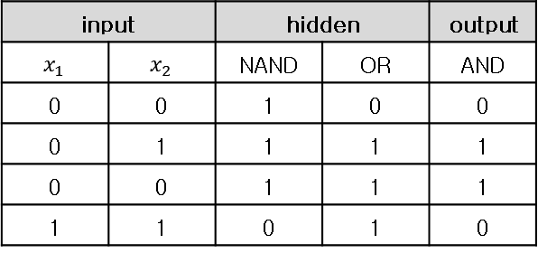
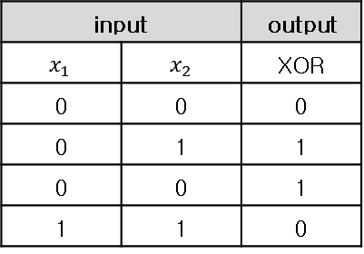
Multiple Layer Perceptron
XOR 문제 해결을 위한 다층 퍼셉트론
NAND, OR, AND 연산을 조합하여 XOR 연산에 대한 비선형 분류 가능
XOR = AND(NAND,OR)
NAND
XOR
input |  | output
$$x_{1}$$ | $$x_{2}$$ | XOR
0 | 0 | 0
0 | 1 | 1
0 | 0 | 1
1 | 1 | 0
input |  | hidden |  | output
$$x_{1}$$ | $$x_{2}$$ | NAND | OR | AND
0 | 0 | 1 | 0 | 0
0 | 1 | 1 | 1 | 1
0 | 0 | 1 | 1 | 1
1 | 1 | 0 | 1 | 0
OR

Slide 17
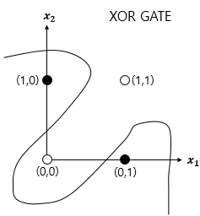



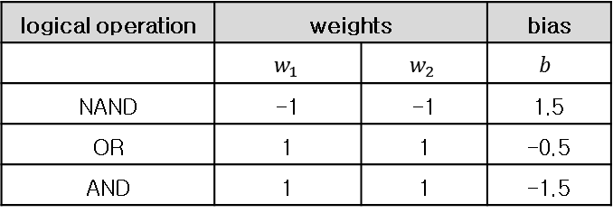













Multiple Layer Perceptron
XOR 문제 해결을 위한 다층 퍼셉트론
NAND, OR, AND 문제 해결을 위해 수동으로 찾은 가중치와 바이어스 사용
logical operation | weights |  | bias
 | $$w_{1}$$ | $$w_{2}$$ | $$b$$
NAND | -1 | -1 | 1.5
OR | 1 | 1 | -0.5
AND | 1 | 1 | -1.5
XOR
NAND
AND
$$x_{1}$$
$$w_{11}=−1$$
$$s_{1}$$
$$w_{2}=1$$
$$y$$
$$x_{2}$$
$$w_{21}=−1$$
$$w_{12}=1$$
$$w_{1}=1$$
OR
$$b_{11}=−1.5$$
$$s_{2}$$
$$w_{22}=1$$
$$b_{1}$$
$$b_{12}=−0.5$$
$$b_{2}=−1.5$$
$$b_{2}$$
Input layer
hidden layer
output layer

Slide 18
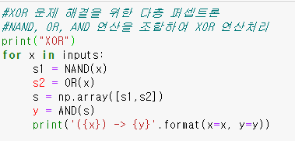
Multiple Layer Perceptron
XOR 연산처리

Slide 19



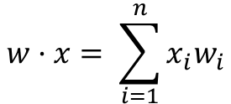






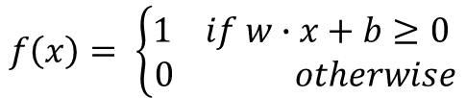
Single-Layer Perceptron 학습
입력벡터(학습데이터)를 이용하여 가중치($w_{1}$, $w_{2}$), 바이어스(b)를 자동으로 찾는 방법
$$x_{1}$$
$$w_{1}$$
$$f\left(x\right)= \left\{\begin{matrix}1 if w∙x+b≥0 \\ 0 otherwise\end{matrix}\right.$$
$$w·x= \sum_{i=1}^{n}{x_{i}w_{i}}$$
$$x_{2}$$
.
.
.
$$w_{2}$$
$$y$$
$$x_{n}$$
$$w_{n}$$
$$w_{0}$$
$$x_{0}$$
Input layer
output layer

Slide 20


Single-Layer Perceptron 학습
학습 데이터
입력벡터(x_{i})와 목표값(d_{i} )으로 구성
학습 알고리즘
(1)가중치, 임계값(threshold)을 임의의 값으로 초기화 (-0.5~0.5)
w_{i}(t) : t시점에서의 i번째 입력의 가중치, w₀(t) : 바이어스
(2)입력벡터(학습데이터)에 대한 출력층의 결과값(y) 계산
(3)출력층 결과와 목표값과 오차를 계산하여 가중치 변경 (학습)
(4)모든 학습데이터에 대해 (2)반복
(5)모든 학습데이터가 허용오차보다 작으면 종료
(6)허용오차가 큰 학습벡터에 대해 (2)반복
=$\left\{\begin{matrix}1 w\left(t\right)∙x_{j }≥ threshold \\ 0 w\left(t\right)∙x_{j} < threshold\end{matrix}\right.$
r : 퍼셉트론의 학습률(Learning rate ,학습속도)

Slide 21
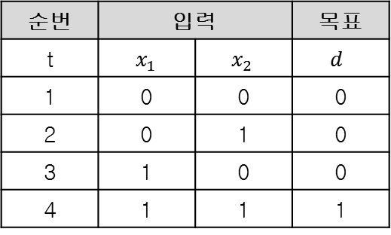
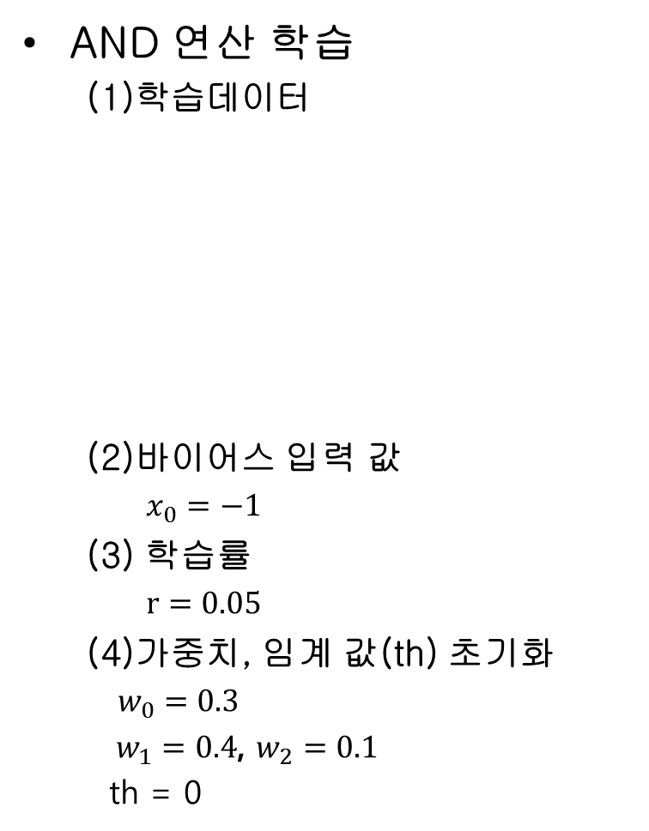
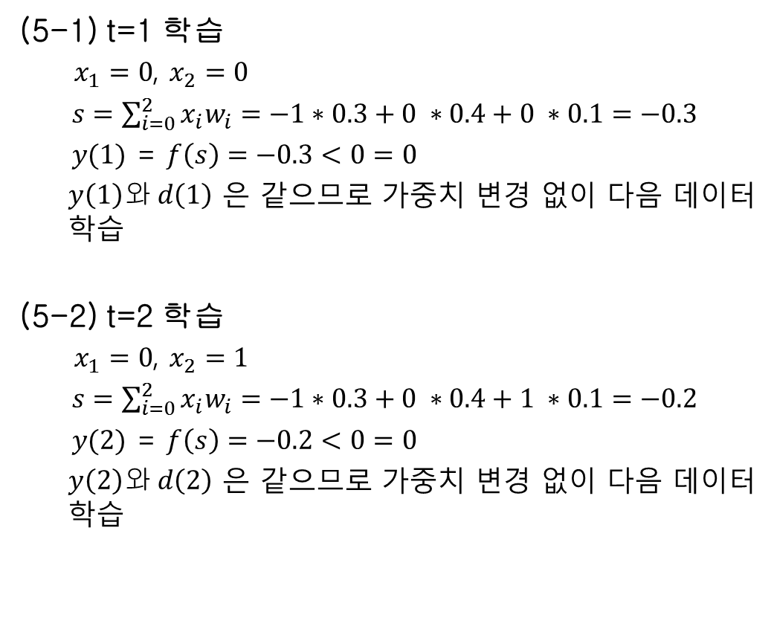
Single-Layer Perceptron 학습 예
AND 연산 학습
(1)학습데이터
(2)바이어스 입력 값
$x_{0}=−1$
(3) 학습률
$r=0.05$
(4)가중치, 임계 값(th) 초기화
$w_{0}=0.3$
$w_{1}=0.4$, $w_{2}=0.1$
th = 0
(5-1) t=1 학습
$x_{1}=0$, $x_{2}=0$
$s=\sum_{i=0}^{2}{x_{i}w_{i}}=−1∗0.3+0 ∗0.4+0 ∗0.1=−0.3$
$y(1)$ = $f\left(s\right)=−0.3<0=0$
$y\left(1\right)와 d\left(1\right)$ 은 같으므로 가중치 변경 없이 다음 데이터 학습
(5-2) t=2 학습
$x_{1}=0$, $x_{2}=1$
$s=\sum_{i=0}^{2}{x_{i}w_{i}}=−1∗0.3+0 ∗0.4+1 ∗0.1=−0.2$
$y(2)$ = $f\left(s\right)=−0.2<0=0$
$y\left(2\right)와 d\left(2\right)$ 은 같으므로 가중치 변경 없이 다음 데이터 학습
순번 | 입력 |  | 목표
t | $$x_{1}$$ | $$x_{2}$$ | $$d$$
1 | 0 | 0 | 0
2 | 0 | 1 | 0
3 | 1 | 0 | 0
4 | 1 | 1 | 1

Slide 22
Single-Layer Perceptron 학습 예
(5-3) t=3 학습
$x_{1}=1$, $x_{2}=0$
$s=\sum_{i=0}^{2}{x_{i}w_{i}}=−1∗0.3+1 ∗0.4+0 ∗0.1=0.1$
$y(3)$ = $f\left(s\right)=0.2≥0=1$
$y\left(3\right)와 d\left(3\right)$ 은 다르므로 학습(가중치 변경)
$w_{0}\left(4\right)=w_{0}\left(3\right)+0.05 ∗\left(−1\right)∗x_{0}=0.3+0.05=0.35$
$w_{1}\left(4\right)=w_{1}\left(3\right)+0.05 ∗\left(−1\right)∗x_{1}=0.4−0.05=0.35$
$w_{2}\left(4\right)=w_{2}\left(3\right)+0.05 ∗\left(−1\right)∗x_{2}=0.1−0= 0.1$
(5-4) t=4 학습
$x_{1}=1$, $x_{2}=1$
$s=\sum_{i=0}^{2}{x_{i}w_{i}}=−1∗0.35+1 ∗0.35+1 ∗0.1=0.1$
$y(4)$ = $f\left(s\right)=0.1≥0=1$
$y\left(4\right)와 d\left(4\right)$ 는 같으므로 가중치 변경 없이 다음단계

Slide 23
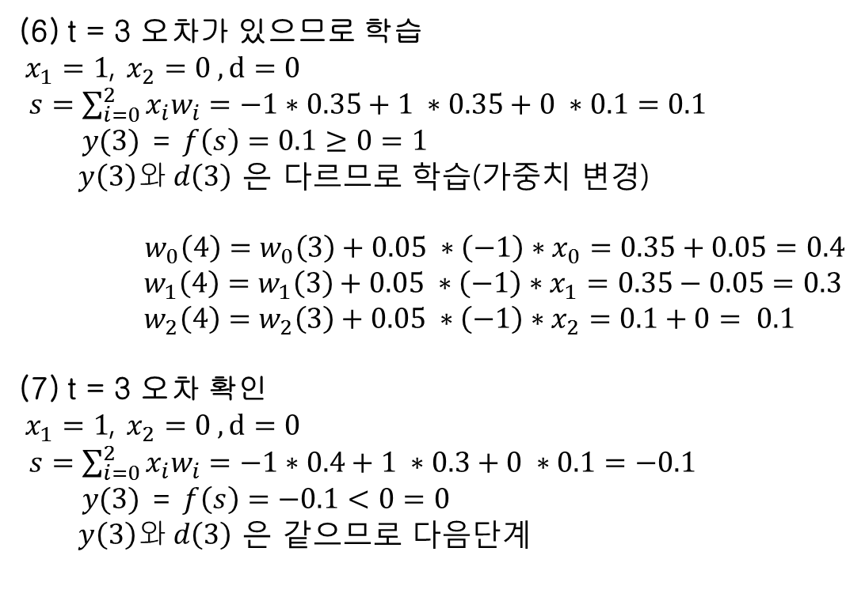
Single-Layer Perceptron 학습 예
(6) t = 3 오차가 있으므로 학습
$x_{1}=1$, $x_{2}=0 , d=0$
$s=\sum_{i=0}^{2}{x_{i}w_{i}}=−1∗0.35+1 ∗0.35+0 ∗0.1=0.1$
$y(3)$ = $f\left(s\right)=0.1≥0=1$
$y\left(3\right)와 d\left(3\right)$ 은 다르므로 학습(가중치 변경)
$w_{0}\left(4\right)=w_{0}\left(3\right)+0.05 ∗\left(−1\right)∗x_{0}=0.35+0.05=0.4$
$w_{1}\left(4\right)=w_{1}\left(3\right)+0.05 ∗\left(−1\right)∗x_{1}=0.35−0.05=0.3$
$w_{2}\left(4\right)=w_{2}\left(3\right)+0.05 ∗\left(−1\right)∗x_{2}=0.1+0= 0.1$
(7) t = 3 오차 확인
$x_{1}=1$, $x_{2}=0 , d=0$
$s=\sum_{i=0}^{2}{x_{i}w_{i}}=−1∗0.4+1 ∗0.3+0 ∗0.1=−0.1$
$y(3)$ = $f\left(s\right)=−0.1<0=0$
$y\left(3\right)와 d\left(3\right)$ 은 같으므로 다음단계

Slide 24
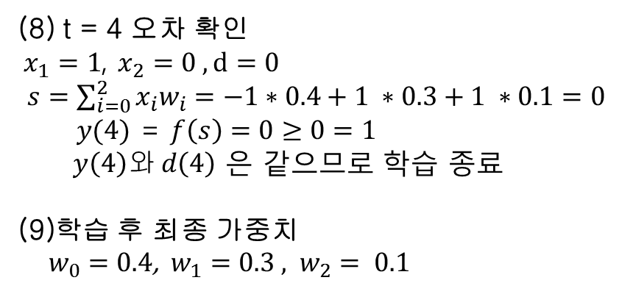
Single-Layer Perceptron 학습 예
(8) t = 4 오차 확인
$x_{1}=1$, $x_{2}=0 , d=0$
$s=\sum_{i=0}^{2}{x_{i}w_{i}}=−1∗0.4+1 ∗0.3+1 ∗0.1=0$
$y(4)$ = $f\left(s\right)=0≥0=1$
$y\left(4\right)와 d\left(4\right)$ 은 같으므로 학습 종료
(9)학습 후 최종 가중치
$w_{0}=0.4$, $w_{1}=0.3 ,$ $w_{2}= 0.1$

